Slide 1

Ovládání datové schránky
– zkušenosti po zřízení advokátům
Datové schránky a advokáti
Ing. Pavel Tesař
konzultant Ministerstva vnitra pro datové schránky
email: tesarpa@gmail.com,

Slide 2
Osnova prezentace
  Proces zřízení datových schránek advokátům
  Nejčastější problémy a dotazy
  Základní pojmy
  Co potřebujete pro přístup do datové schránky
  Správa datové schránky
  Ověření autenticity datové zprávy
  Informační zdroje
  Práce s datovými zprávami

Slide 3
proces zřízení datové schránky advokáta
Zřízení datových schránek proběhlo podle plánu.
MV zřídilo schránky na pokyn České advokátní komory.
Až na několik výjimek jsou všechny datové schránky advokátů zpřístupněny.
Kontrolu stavu můžete provést v Seznamu datových schránek = http://seznam.gov.cz
  Pokud zde nejte uvedeni, znamená to, že Vaše datová schránka není zřízena a zpřístupněna.

Slide 4
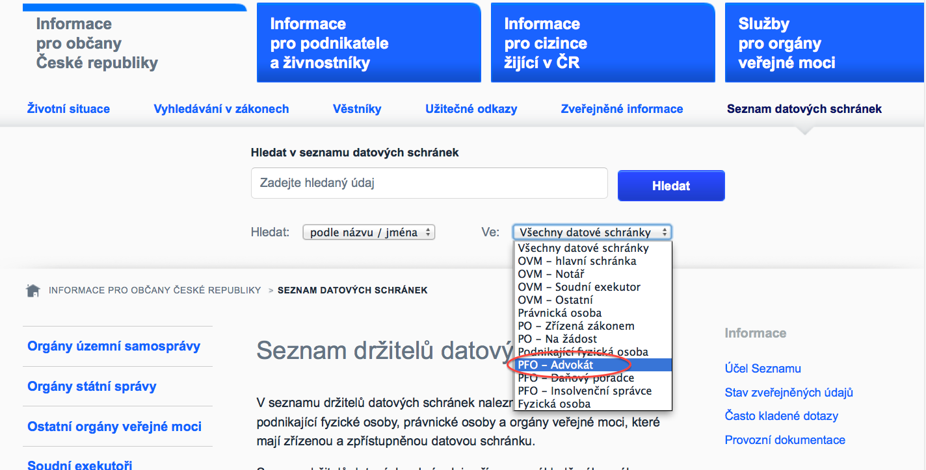
proces zřízení datové schránky advokáta

Slide 5
proces zřízení datové schránky advokáta
Pokud nemáte v ruce funkční přístupové údaje:
  Požádejte na Czech POINTu o zneplatnění přístupových údajů
  a vydání nových.
  Při zadání emailu do formuláře žádosti dojde k vystavení přístupových údajů elektronicky
      výhoda = rychlejší přístup do schránky
      nevýhoda = složitější vyzvednutí údajů
  Nezadáte-li email, dostanete p.ú. během několika dnů v obálce do vlastních rukou na uvedenou kontaktní adresu.
  Pokud nejste vedeni mezi uživateli datových schránek, obraťte se na poradenskou linku ČAKu, tel. 234 372 500 nebo na infolinku datových schránek, tel. 270 005 200.

Slide 6
Nejčastější problémy a dotazy
Vyznačování doložky právní moci
Autorizovaná konverze dokumentů
Ovládání datové schránky po změně vzhledu
Dlouhodobé ukládání datových zpráv
Posílání datových zpráv mimo státní správu (PDZ)
Elektronický podpis
Podle jaké legislativy jedou datové schránky, konverze, el. podpis. atd.

Slide 7
Nejčastější problémy a dotazy
Vyznačování doložky právní moci
Autorizovaná konverze dokumentů
Ovládání datové schránky po změně vzhledu
Dlouhodobé ukládání datových zpráv
Posílání datových zpráv mimo státní správu (PDZ)
Elektronický podpis
Podle jaké legislativy jedou datové schránky, konverze, el. podpis. atd.

Slide 8
Základní pojmy
Datová schránka
  elektronické úložiště
  součást ISDS
Stavy datové schránky
  zřízená = byla založena v systému
  zpřístupněná = lze do ní dodávat zprávy
  znepřístupněná = nelze do ní dodávat zprávy
  zrušená = smazaná
Informační systém datových schránek
  centrálně provozovaný systém, dle z.365/2000 Sb. o informačních systémech veřejné správy
  správcem ISDS je Ministerstvo vnitra, provozovatelem ISDS je Česká pošta s.p.

Slide 9


Základní pojmy
Datová zpráva ISDS
  Formát datové zprávy definuje Vyhláška č. 194/2009 Sb. o stanovení podrobností užívání a provozování informačního systému datových schránek a dále také Provozní řád informačního systému datových schránek (dále jen ISDS).
  Technicky jde o soubor ve formátu ZFO (zipped XML form), obsahující elektro-nicky podepsaná strukturovaná data.
  Jde o otevřeně definovaný formát, který může otevírat i ukládat libovolná aplikace, nicméně nejčastěji použijeme produkt Software602 XML Filler.

Slide 10
Základní pojmy
Datová zpráva ISDS se skládá z těchto částí:
  Elektronická značka MV
  Obálka zprávy
  Přílohy

Slide 11
Základní pojmy
Datová zpráva ISDS se skládá z těchto částí:
  Elektronická značka MV
  Osvědčuje integritu datové zprávy, tedy, že s obálka ani obsah nebyl pozměněn.
  Osvědčuje autenticitu datové zprávy, tedy, že datová zpráva pochází
  z ISDS

Slide 12
Základní pojmy
Datová zpráva ISDS se skládá z těchto částí:
  Elektronická značka MV
  Obálka zprávy
  ID zprávy
  odesílatel
  adresát
  číslo jednací
  spisová značka
  věc
  do vlastních rukou
  náhradní doručení
  čas dodání
  čas doručení
  typ zprávy
  stav zprávy

Slide 13
Základní pojmy
Datová zpráva se skládá z těchto částí:
  Elektronická značka MV
  Obálka zprávy
  Přílohy
  jeden nebo více souborů
  v některém z povolených formátů (viz Vyhláška)

Slide 14
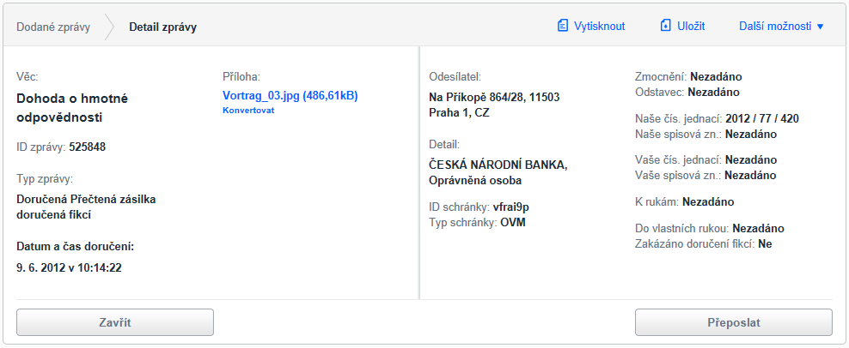
Základní pojmy
Ukázka obálky datové zprávy ISDS

Slide 15
Základní pojmy
Vyhláška definuje některá omezení datové zprávy
  maximální velikost DZ je 10 MB
  přílohy mohou být pouze v povolených formátech
    prakticky toto nepředstavuje omezení, protože vyhláška povoluje širokou paletu formátů (MS Office, PDF, OpenOffice, JPG, ZFO atd.)
  přílohy nesmí obsahovat škodlivý kód (např. viry)
Doba uložení datové zprávy v ISDS
  90 dnů od okamžiku, kdy k datové zprávě získal přístup uživatel schránky, který měl oprávnění zprávu číst nebo uložit

Slide 16
Základní pojmy
Dodejka = Doručenka = Nedoručenka
  Pozor, obsah se v čase může měnit!
  Ve výjimečných případech dochází k odvolání doručení zprávy.
  Technicky je formát všech tří dokladů stejný, liší se jen obsahem.
  Dodejka je dostupná jak odesílateli, tak i příjemci zprávy
  Dodejka obsahuje základní informace z obálky DZ:
    odesílatel, příjemce, věc, číslo jednací atd.
    čas dodání DZ
    čas doručení DZ (pokud již nastalo)
    čas oznámení zprávy za nedoručitelnou (pokud to nastalo)
    výpis událostí spojených s touto zprávou
      slouží k rozlišení, zda k doručení došlo na základě fikce nebo přihlášením uživatele
      rozlišuje, jaký typ uživatele způsobil doručení (oprávněná nebo pověřená os.)

Slide 17
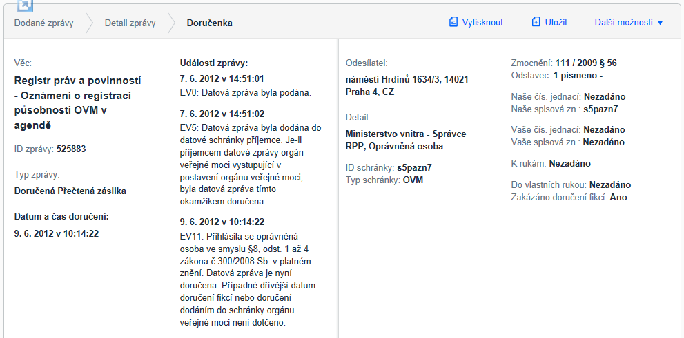
Základní pojmy
Ukázka doručenky – tabulka událostí

Slide 18
Základní pojmy
Uživatelský portál ISDS
  www.mojedatovaschranka.cz
  jednoduchá webová aplikace, dostupná prostřednictvím internetu
  základní funkce pro odesílání a příjem datových zpráv
  zcela dostačující pro jednotlivce a malé organizace

Slide 19
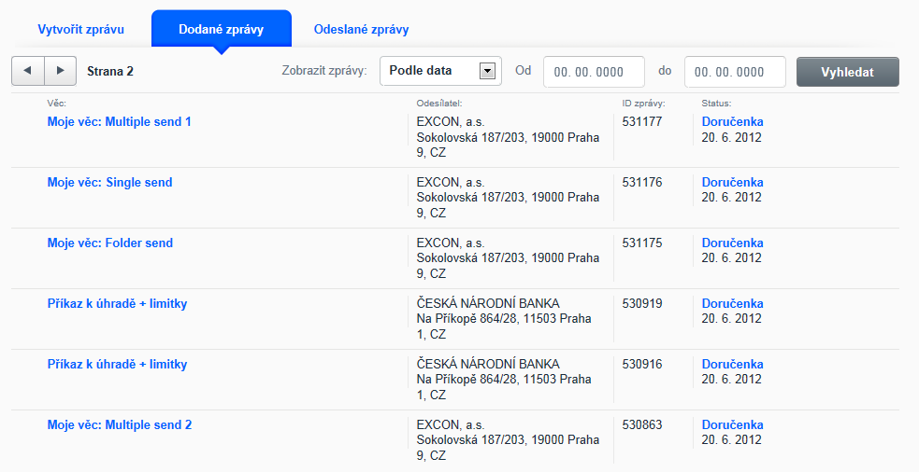
Uživatelský portál ISDS

Slide 20

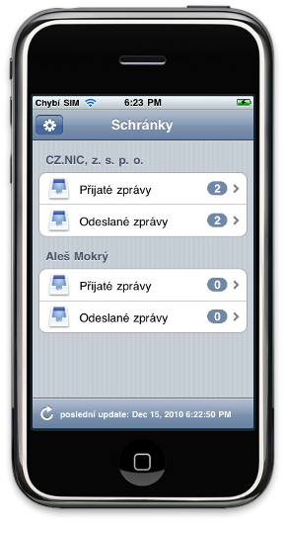
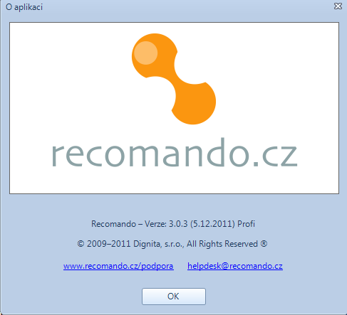

Základní pojmy
Rozhraní ISDS pro aplikace třetích stran
  veřejně definované a přístupné aplikační rozhraní
  umožňuje ovládání datové schránky z jiné aplikace
  např. komfortní propojení s funkcemi spisové služby
  desítky dostupných alternativních aplikací, některé i zdarma
  (doplněk pro MS Outlook, Multischránka, DSGUI, PROSPIS a další)

Slide 21
Co potřebujete pro ovládání datové schránky?
Požadavky pro přístup pomocí webového portálu ISDS
  běžný kancelářský počítač nebo notebook s připojením na internet
  operační systém Microsoft Windows, minimálně ve verzi XP (SP3)
    případně jiný OS (Mac OS, Linux)
  aktualizovaný internetový prohlížeč (min. Internet Explorer 8)
    případně Google Chrome, Mozilla Firefox
  doplněk Software602 XML Filler (pro práci s uloženými zprávami)
  Nainstalovaný kořenový certifikát autority GeoTrust
    na většině operačních systémů je automaticky přítomen
Návody k instalaci doplňku a kořenového certifikátu jsou na webu www.datoveschranky.info

Slide 22
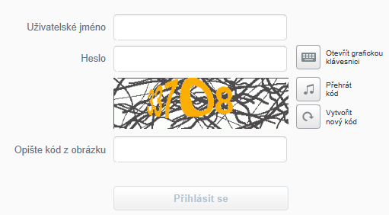
Přihlášení do datové schránky
Prvotní přístupové údaje
  jméno + heslo, heslo je nutné nejpozději po pátém příhlášení změnit, platnost hesla je nastavena na 90 dnů (expiraci lze vypnout)

Slide 23
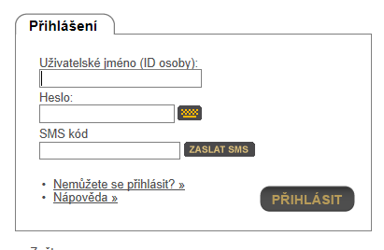
Přihlášení do datové schránky
Rozšířené možnosti zabezpečeného přihlášení
  bezpečnostním kódem doručeným formou SMS
    obdoba potvrzení platebního příkazu v el. bankovnictví
  bezp. kódem vygenerovaným jiným zařízením
    např. aplikací v mobilním telefonu nebo pomocí tokenu
  komerčním certifikátem
    musí být vydán uznávanou
    certifikační autoritou
    (I.CA, Postsignum, e-identity)

Slide 24
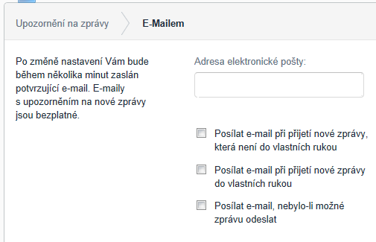
správa datové schránky
Nastavení notifikací emailem

Slide 25
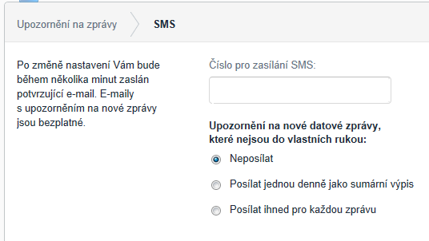
správa datové schránky
Nastavení notifikací SMS-kou:
cena jedné zprávy činí 3 Kč

Slide 26
správa datové schránky
Přidání pověřené osoby nebo administrátora
Můžete přidělit následující oprávnění:
  administrátor = právo přidávat další uživatele, rušit uživatele
  číst běžné zprávy
  číst zprávy do vlastních rukou
  vytvářet a odesílat zprávy
  prohlížet seznamy datových zpráv
  vyhledávat datové schránky

Slide 27
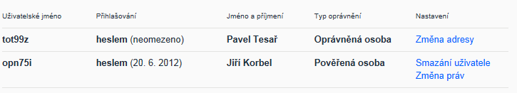
správa datové schránky
Kontrola seznamu uživatelů

Slide 28
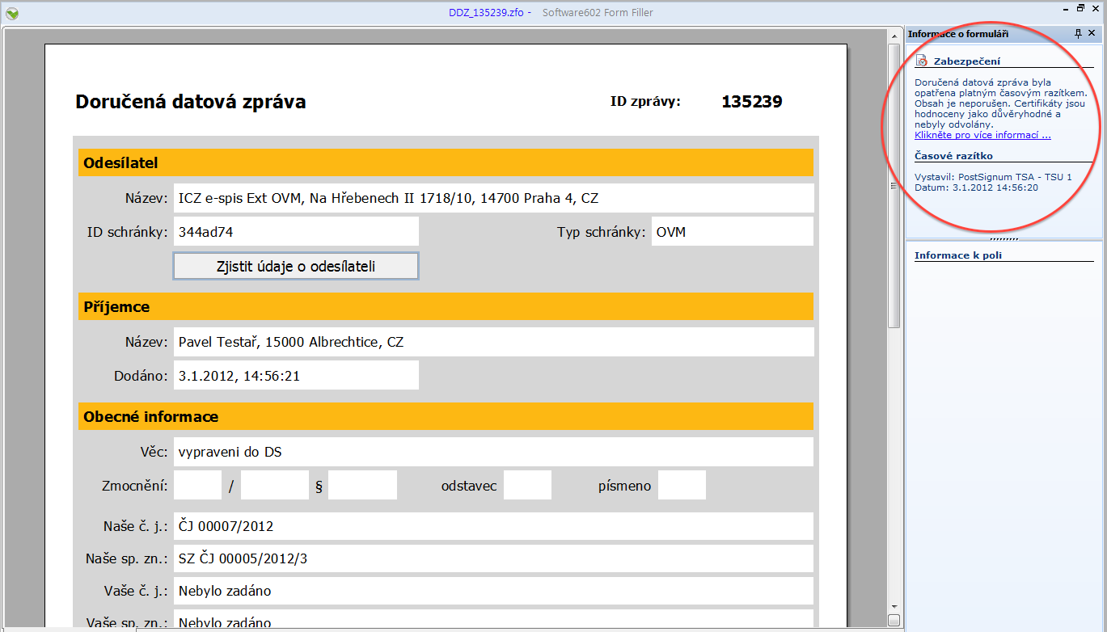
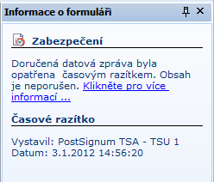
Ověření integrity datové zprávy
Ověření integrity dokumentu
  Otevřete datovou zprávu v prostředí aplikace Software602 XML Filler. V pravé části okna je základní informace o integritě zprávy.

Slide 29
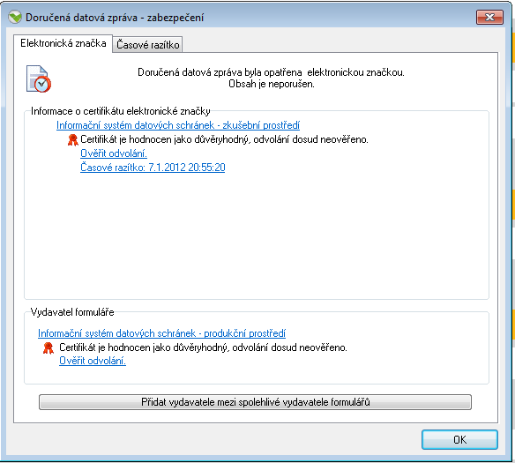
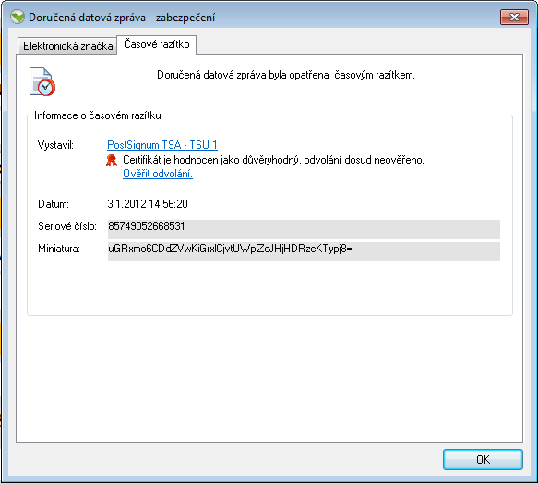
Ověření integrity datové zprávy
Ověření integrity dokumentu
  Detaily o časovém razítku a el. značce MV
  Autentická zpráva je označena takto
  “informační systém datových schránek – produkční prostředí”

Slide 30

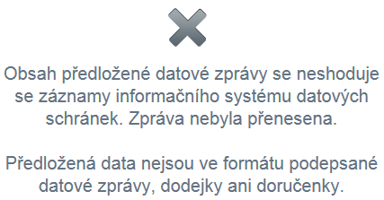
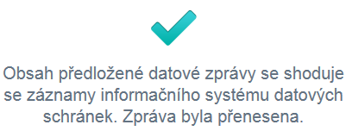
nástroj pro ověření zprávy v prostředí ISDS
ISDS poskytuje nástroj pro ověření autenticity DZ
  uloženou datovou zprávu ve formátu ZFO předložíte systému
  k posouzení.

Slide 31
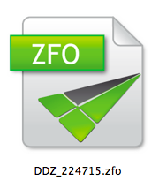
důkazní materiál
Datová zpráva samotná
  Jedině kompletní datová zpráva uložená ve formátu ZFO dokazuje, co bylo obsahem datové zprávy (přílohy).
  Kdokoli má uloženou zprávu ve svém držení, může ověřit pomocí nástroje ISDS, zda se skutečně jedná o datovou zprávu dodanou prostřednictvím ISDS.

Slide 32

důkazní materiál
2. Systémové záznamy ISDS
  Správce ISDS (MV) může na základě žádosti oprávněného subjektu poskytnout výpis systémových záznamů o událostech:
    ve vztahu k datové schránce
      okolnosti zřízení datové schránky
      změny schránky
      seznamy dodaných i odeslaných zpráv
    ve vztahu k datové zprávě
      údaje z obálky datové zprávy
      co způsobilo doručení zprávy
    ve vztahu k uživateli datové schránky
      od kdy do kdy měl přístup
      doručení přístupových údajů
      zda a kdy se přihlásil, z jaké IP adresy
      nastavení notifikací

Slide 33

správa datové schránky
Rozšiřující možnosti využití datové schránky
  Poštovní datová zpráva (PDZ)
    po uzavření smlouvy s Českou poštou můžete odesílat datové zprávy
    i soukromoprávním příjemcům
    bohužel jen těm, kteří povolili příjem PDZ
    výhody: rychlé, bezpečné, garantované doručení
    mezi aktivní příjemce PDZ patří přes 20 tisíc uživatelů datových schránek
  Dlouhodobé úložiště datových zpráv
    zajistí prodloužení úložní doby datových zpráv po 90-ti dnech
    komerční služba České pošty
    volitelná kapacita na 100 / 500 / 5000 zpráv

Slide 34
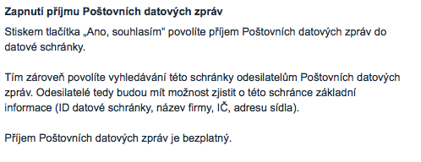

Rozšiřující možnosti využití datové schránky
Poštovní datové zprávy (PDZ) – jak aktivovat?
  krok 1
    ve své datové schránce povolíte příjem PDZ
      přijímání PDZ je bezplatné

Slide 35

Rozšiřující možnosti využití datové schránky
Poštovní datové zprávy (PDZ) – jak aktivovat?
  krok 2
    v Klientské zóně na webu České pošty požádáte o aktivaci odesílání
      odesílání PDZ je zpoplatněné
      po vyplnění registračního formuláře je do Vaší datové schránky odeslána datová zpráva obsahující kontrolní PIN kód
      PIN kód slouží k dokončení objednávky a aktivaci služby

Slide 36
Rozšiřující možnosti využití datové schránky
Poštovní datové zprávy (PDZ)
  Ceny
    odeslání Poštovní datové zprávy …….. 11,68 Kč
    měsíční poplatek za využívání služby – podle počtu odeslaných zpráv v měsíci:
          1-10 .............................. 50 Kč
          11-50 .............................. 35 Kč
          nad 50 .............................. 20 Kč
  Způsob úhrady
    měsíčně na základě vystaveného daňového dokladu
    v případě, že žádná zpráva nebyla v průběhu měsíce odeslána, měsíční poplatek za využívání služby není účtován a fakturace se neprovádí

Slide 37
Rozšiřující možnosti využití datové schránky
Dlouhodobé úložiště datových zpráv (DUDZ)
  zprávy starší 90 dnů jsou archivovány automaticky bez zásahu uživatele
  uložené zprávy zůstanou i nadále viditelné mezi ostatními datovými zprávami
  bezpečné a garantované úložiště
  garance nároku na úhradu smluvní pokuty v případě ztráty nebo poškození zpráv

Slide 38
Rozšiřující možnosti využití datové schránky
Dlouhodobé úložiště datových zpráv – jak aktivovat?
  postup
    navštivte www.dudz.cz
    klikněte na tlačítko „Přejít k objednávce“
    zadejte ID datové schránky
    vyberte si variantu služby - zvolte si kapacitu podle vašich potřeb z 6 typů od 100 do 5 000 zpráv (v případě požadavku na vyšší kapacitu napište na dudz@dudz.cz)
    zvolte si způsob platby - službu můžete hradit online přes e-banking, standardním bankovním převodem nebo kreditní kartou

Slide 39
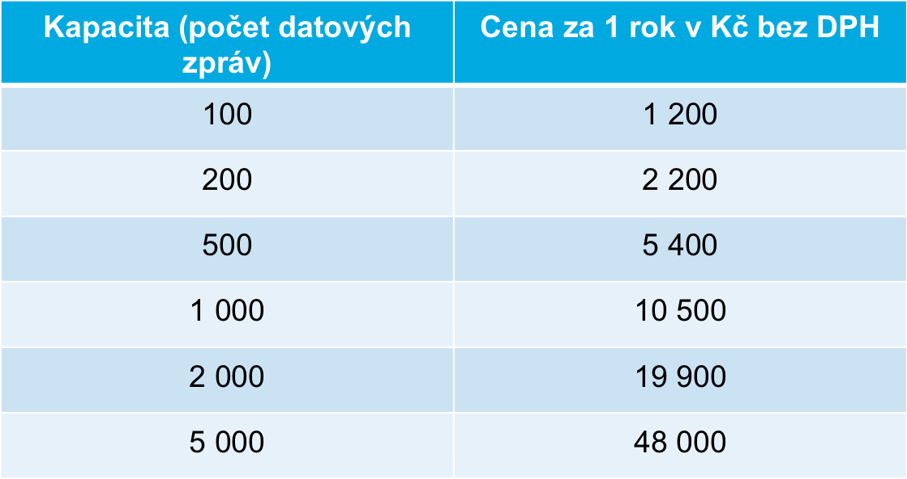
Rozšiřující možnosti využití datové schránky
Dlouhodobé úložiště datových zpráv
  ceny

Slide 40
Rozšiřující možnosti využití datové schránky
  Česká pošta připravuje:
      možnost úhrady aditivních služeb ISDS formou nabití kreditu
      uživatel bude nabíjet kredit v aplikaci pro dobíjení kreditu a následně z kreditu platit odeslané PDZ a objednaný DUDZ
      široká škála platebních metod – standardní bankovní převod,
      e-banking, platba kartou, m-platba
      předpokládaný termín spuštění 4.Q 2012

Slide 41
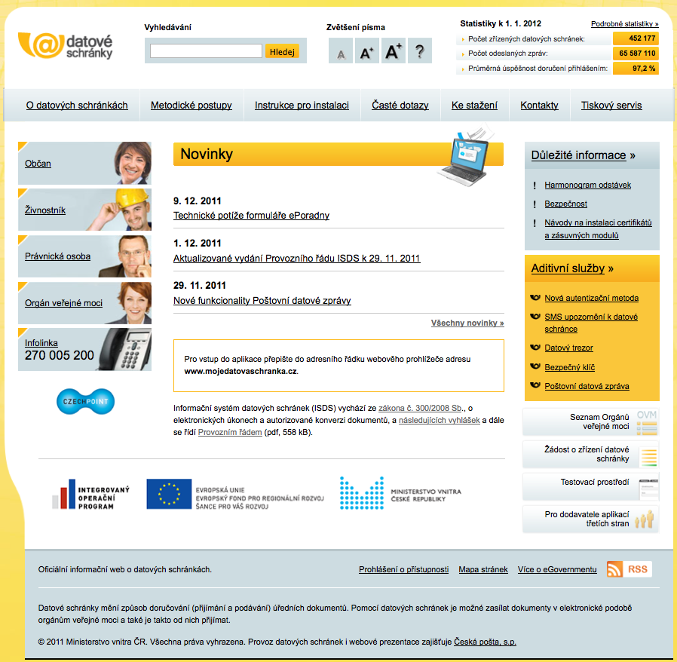
informační zdroje
Informační web datových schránek
  www.datoveschranky.info
    novinky
    statistiky
    technické požadavky
    návody na instalaci
    doplňku a certifikátů
    harmonogram odstávek
    bezpečnostní desatero
    provozní řád ISDS
    formulář pro odeslání dotazu

Slide 42
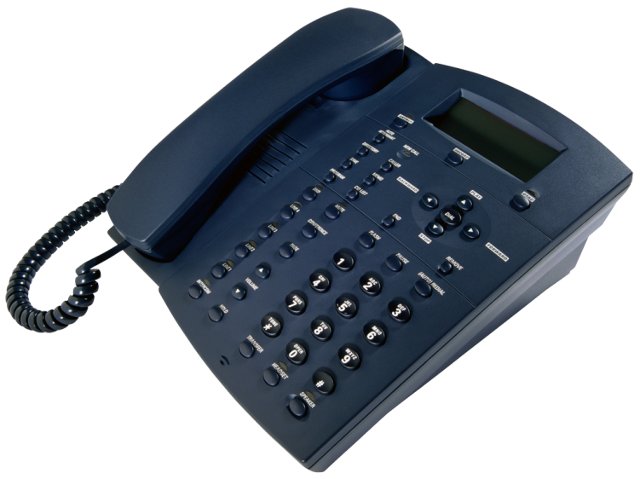
informační zdroje
Infolinka a technická podpora datových schránek
  v pracovní dny od 8 – 18 hodin
    všeobecné informace
    technická podpora uživatelům
  operátoři infolinky mají přístup k informacím
    o stavu schránky
    o změnách schránky
    o uživatelích schránky
    o stavu doručení přístupových údajů
tel. 270 005 200

Slide 43
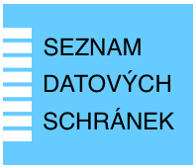
informační zdroje
Seznam držitelů datových schránek
  http://seznam.gov.cz
    seznam zpřístupněných datových schránek všech typů
      orgány veřejné moci
      právnické osoby
      podnikající fyzické osoby
      fyzické osoby
        ty jediné mají možnost se ze seznamu odhlásit
    vyhledávání
      dle jména / příjmení
      identifikačního čísla
      identifikátoru schránky
      adresy, města
    aktualizace seznamu probíhá v 24-hodinových intervalech

Slide 44

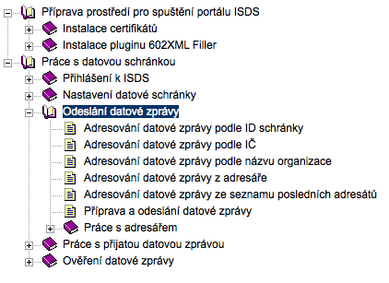
informační zdroje
Veřejné interaktivní testovací prostředí
  www.isdstest.cz
    umožňuje přehrát postup práce s datovou schránkou
    je vybaveno interaktivním trénikovým módem
    svou schopnost ovládání můžete otestovat

Slide 45
informační zdroje – novinka!
Poradenská linka ČAK
  od 26. června do 30.září 2012
  v pracovní dny od 9 – 18 hodin
    datové schránky
    autorizovaná konverze
    certifikáty
    e-podpis
    elektronické úkony
email: poradna@cak
tel. 234 372 500

Slide 46
informační zdroje – novinka!

